Slide 1

OKPlaza 메뉴얼
OKPlaza Jenkins 설치 메뉴얼
2023.11
2013.02

Slide 2
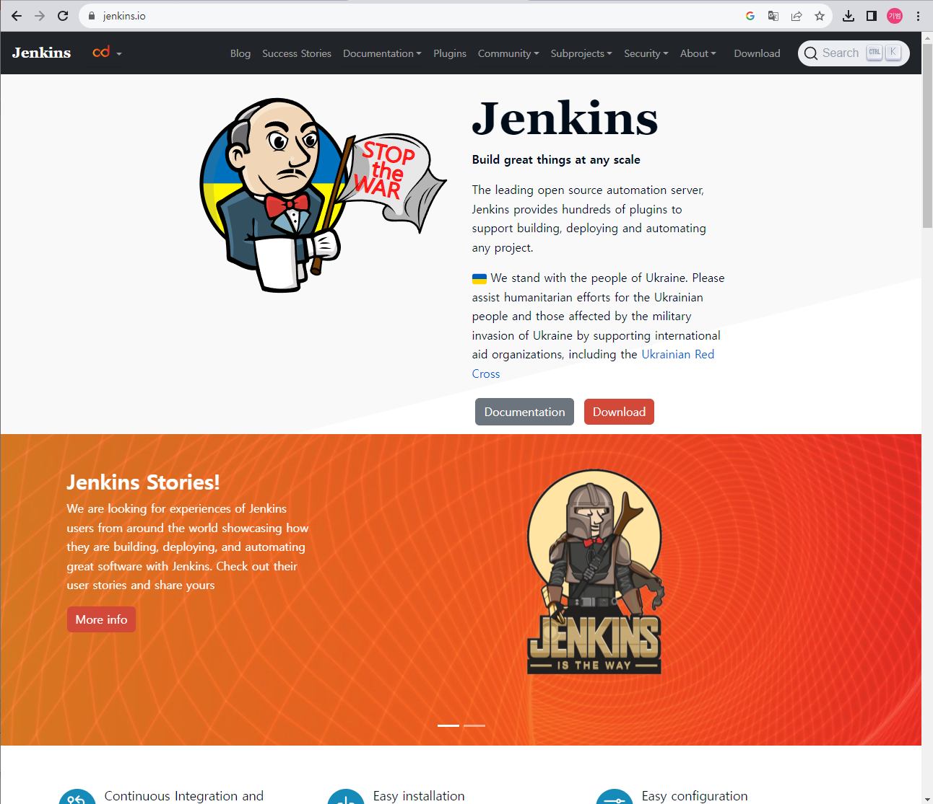
1. 젠킨스 접속
젠킨스(https://www.jenkins.io/) 홈페이지에 접속 하신 후 Download 버튼을 클릭해 주세요.

Slide 3
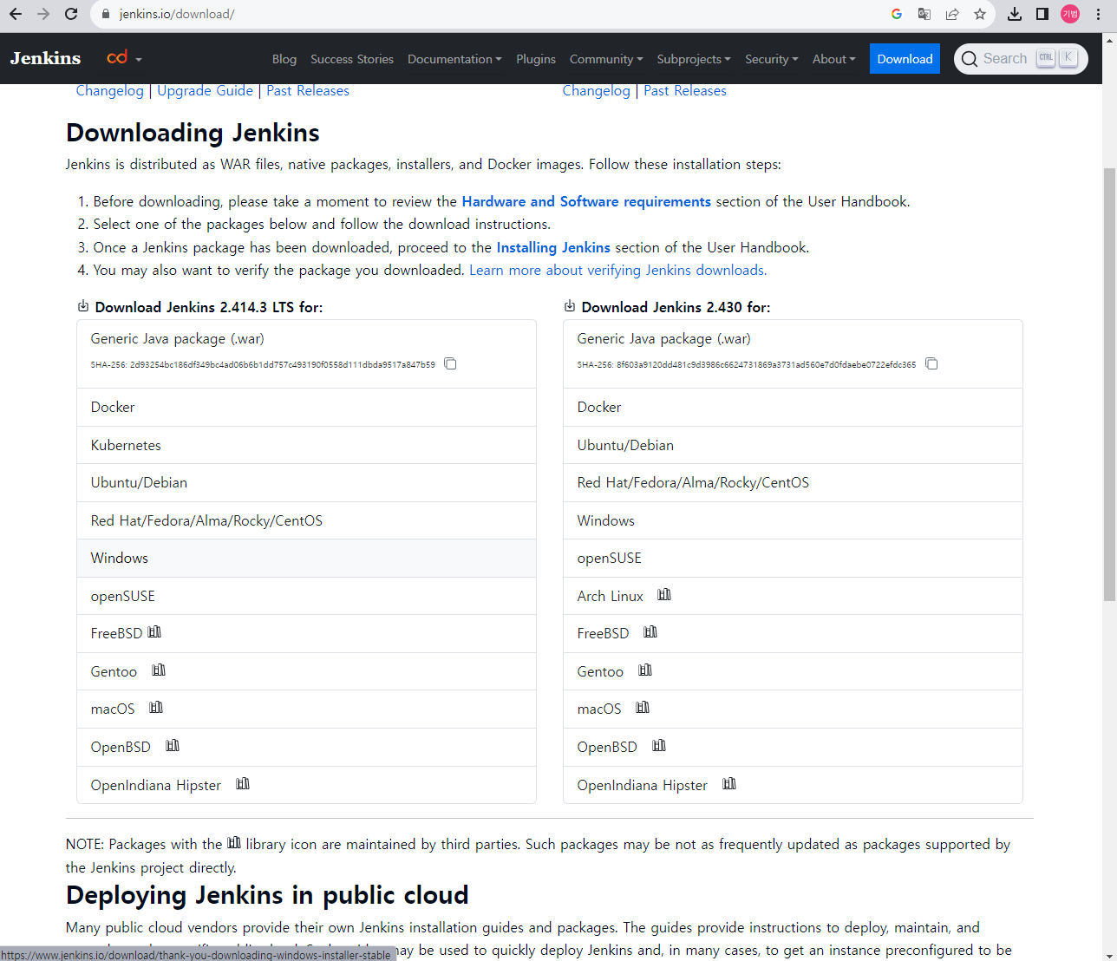
2. Windows 버전 다운로드
Windows 를 선택하여 Windows 버전 젠킨스 설치 파일을 다운로드 하여 주세요.

Slide 4
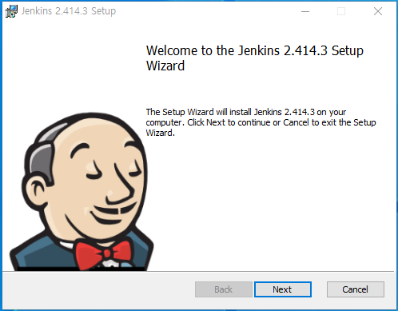
3. 설치 파일을 실행
설치파일을 실행하여 Next 버튼을 클릭합니다.

Slide 5
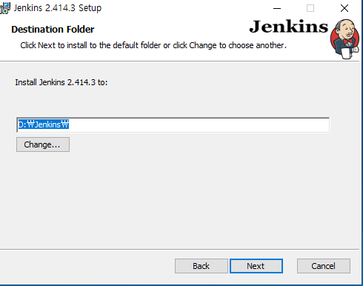
4. 설치폴더 지정
설치할 폴더를 지정합니다. (D:\Jenkins\)
Next 버튼을 클릭하여 다음으로 이동합니다.

Slide 6
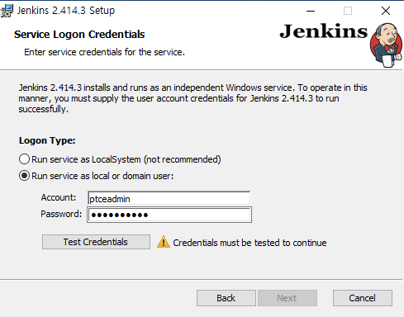
5. 로그인 정보 입력
서비스를 할 계정정보를 입력합니다.
‘Test Credentials’를 클릭하여 확인합니다.
Next 버튼을 클릭하여 다음으로 이동합니다.

Slide 7
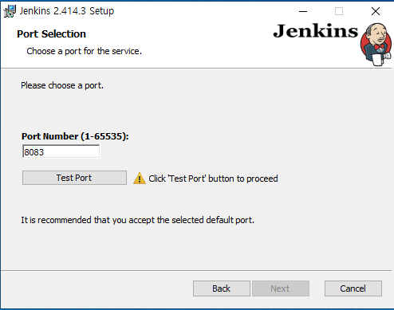
6. 실행 Port 선택
서비스를 할 Port를 입력합니다.
‘Test Port’를 클릭하여 확인합니다.
Next 버튼을 클릭하여 다음으로 이동합니다.

Slide 8
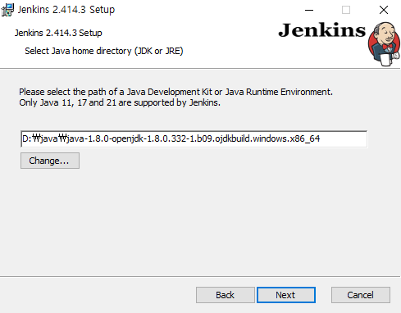
7. Java Home 폴더 선택
Java Home 폴더를 지정합니다.
Next 버튼을 클릭하여 다음으로 이동합니다.

Slide 9
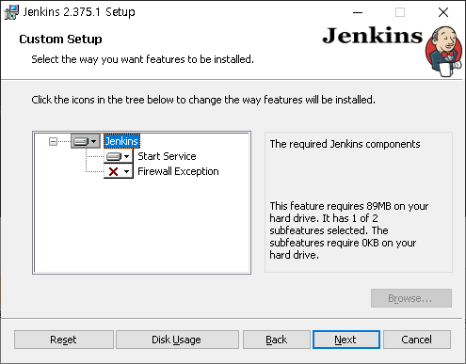
8. 설치 옵션 선택
Next 버튼을 클릭하여 다음으로 이동합니다.

Slide 10
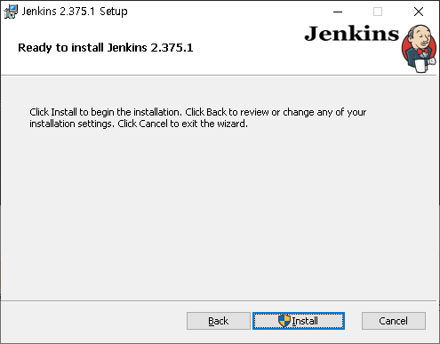
9. 설치 시작
Install 버튼을 클릭하여 설치를 시작합니다.

Slide 11
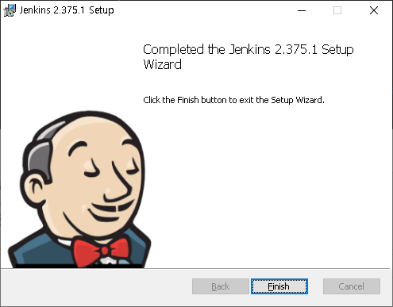
10. 설치 완료
Finish 버튼을 클릭하여 설치를 종료합니다.

Slide 12
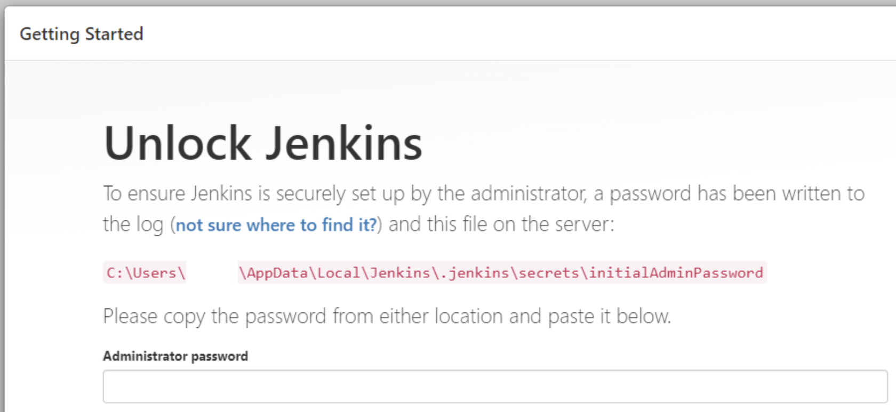
11. 설치 암호 입력
설치한 젠킨스(https://localhost:8083/) 에 최초 접속 하면 보이는 화면입니다.
해당하는 폴더의 파일을 열어 비밀번호를 복사합니다.
복사한 비밀번호를 입력합니다.

Slide 13
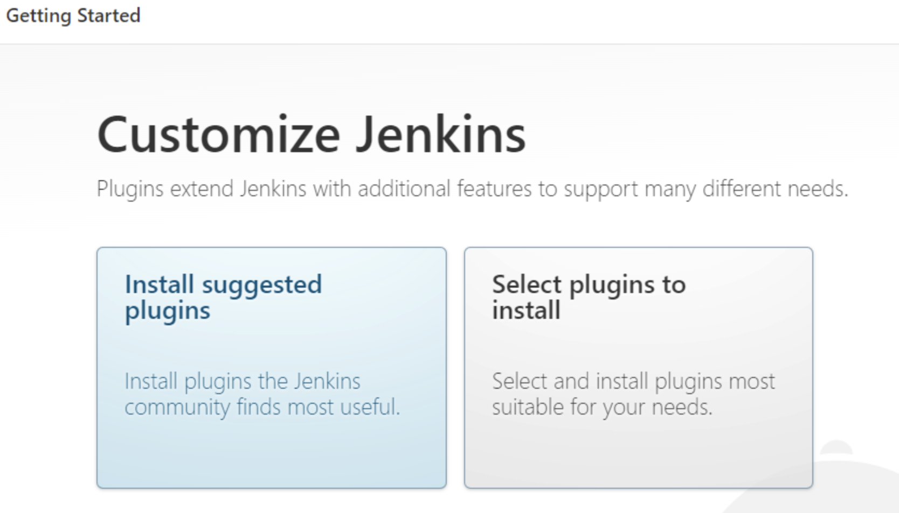
12. 플러그인 설치
제안하는 플러그인을 설치합니다.

Slide 14
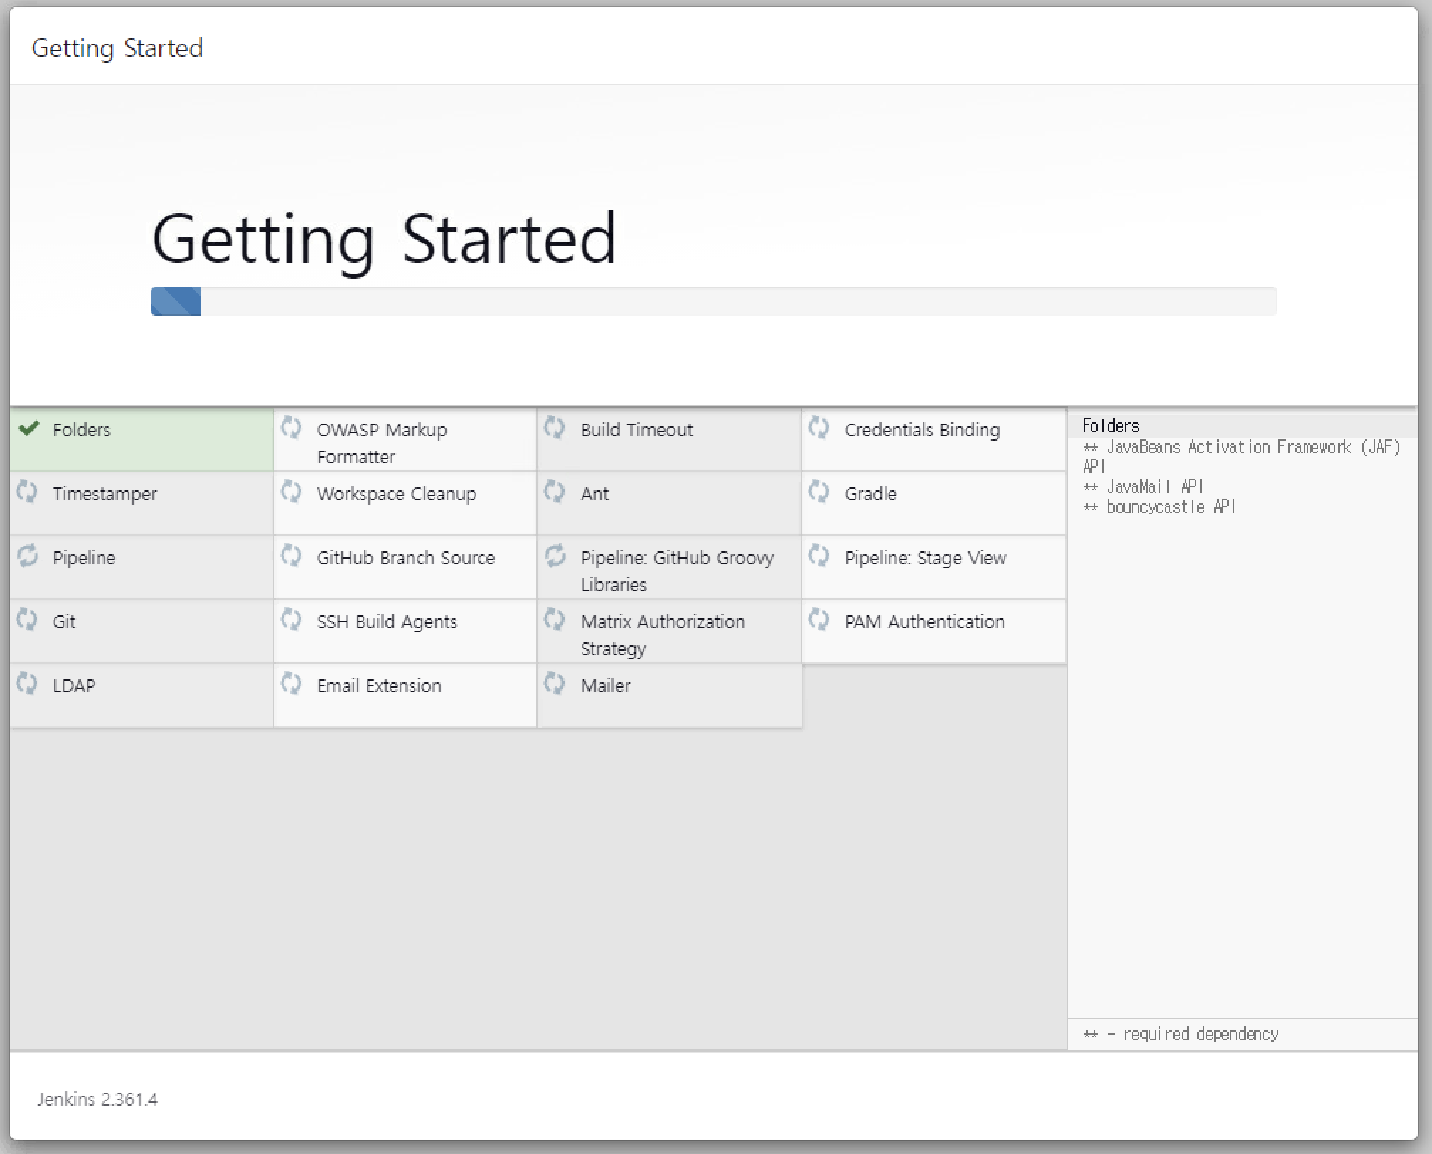
13. 플러그인 설치과정
플러그인 설치과정을 볼 수 있습니다.

Slide 15
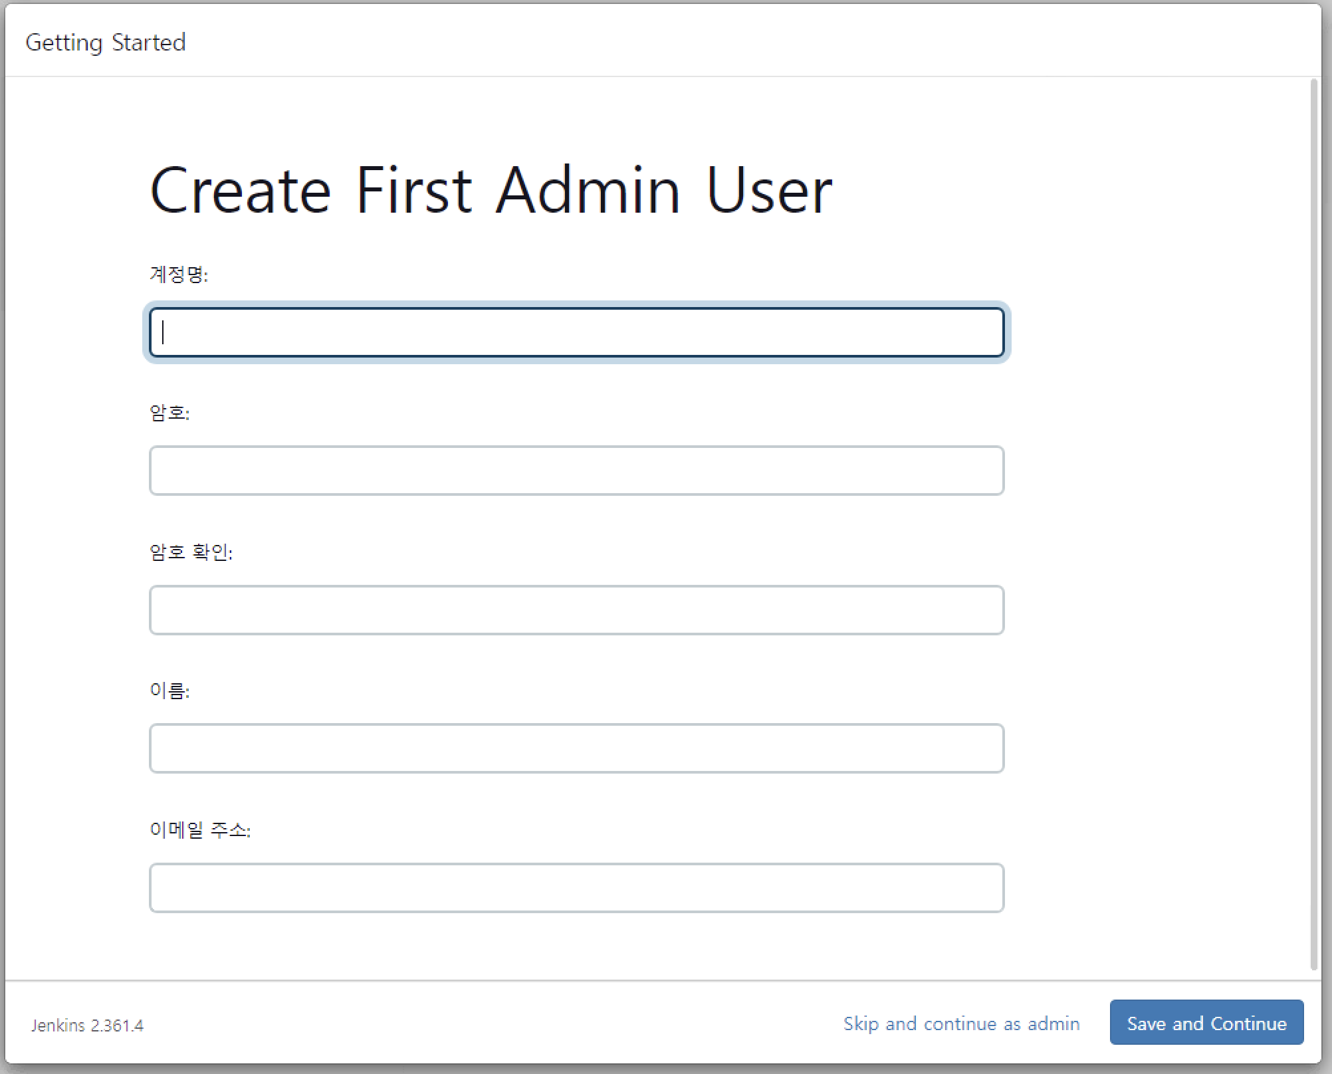
14. 어드민 정보 입력
Admin 계정 정보를 입력합니다. (admin/bitcube#123)
Save and Continue 버튼을 클릭합니다.

Slide 16
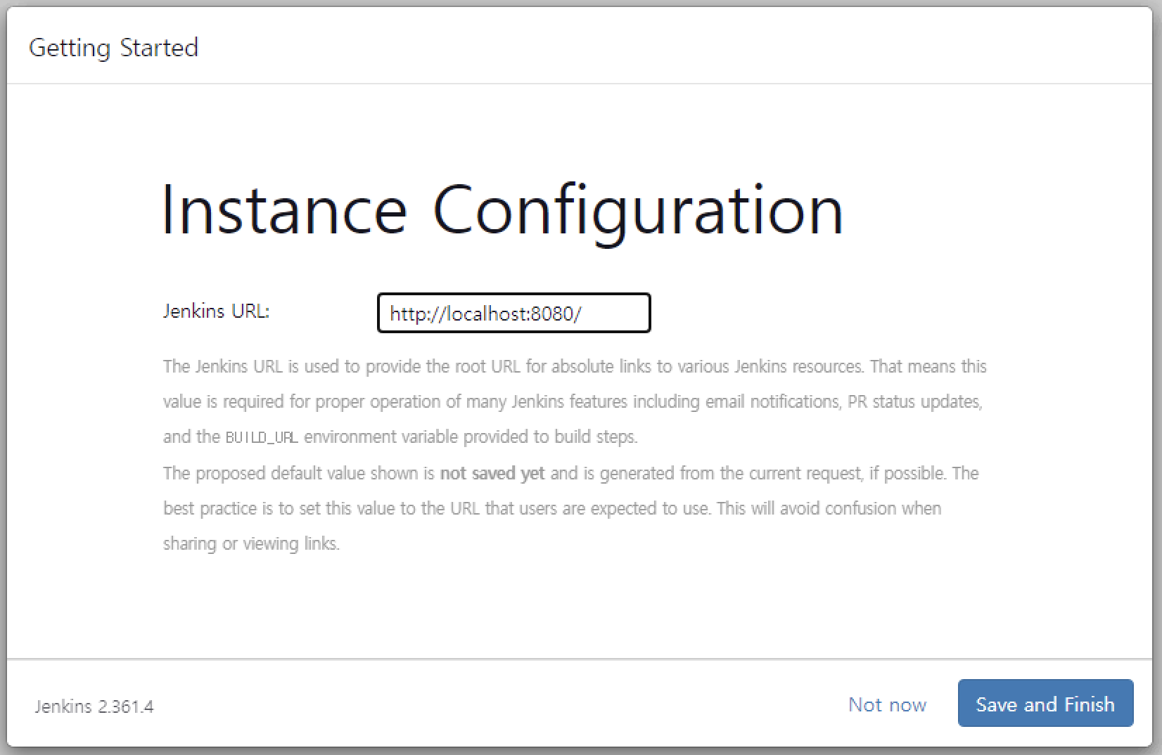
15. 젠킨스 URL 입력
젠킨스 URL(http://localhost:8083)을 입력합니다.
Save and Finish 버튼을 클릭하여 종료합니다.

Slide 17
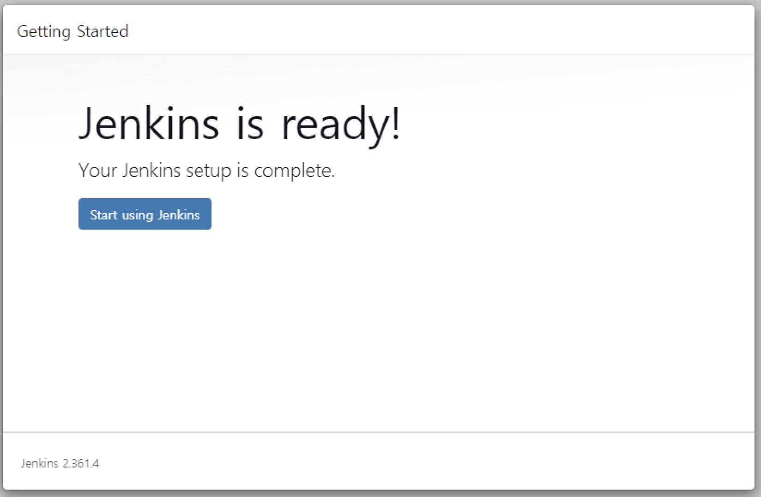
16. 젠킨스 설정 완료
Start using Jenkins를 클릭하여 종료합니다.

Slide 18
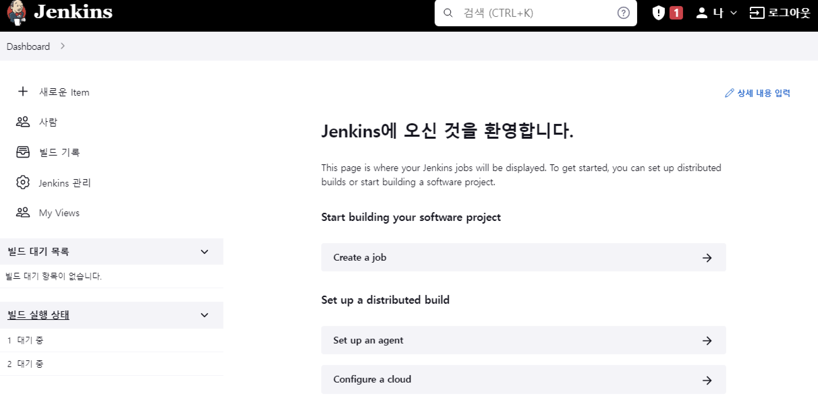
17. 첫 화면 확인
젠킨스 URL(http://localhost:8083)을 입력합니다.
첫 화면을 볼 수 있습니다.

